Slide 1


Claude Barras: Moj život kao Tikvica
AKTIVNOSTI NAKON GLEDANJA FILMA

Slide 2

AKTIVNOST 1
SADRŽAJ FILMA, FABULA, LIKOVI
Što je tema filma?
Tko je glavni lik filma?
S kojim ga mitskim junakom ime povezuje?
U kakvim uvjetima na početku filma živi dječak?
Prepričajte u nekoliko rečenica nesretni slučaj u kojem je poginula dječakova majka?
Notes:
2

Slide 3
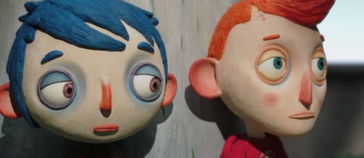
Kamo je policajac Raymond odveo dječaka?
Što mu je obećao?
Koga je sve u domu za siročad upoznao Ikar/Tikvica?
Koje su sudbine obilježile svako dijete ponaosob?
Tko se među njima posebno ističe svojim ponašanjem? Je li takav tijekom cijeloga filma?
Vrlo jaku osobnost u filmu pokazuje djevojčica Camille. Osim sa smrću roditelja, s kojim se problemom ona susreće?
Kakav se odnos razvija između Tikvice i Camille?
Notes:
3

Slide 4
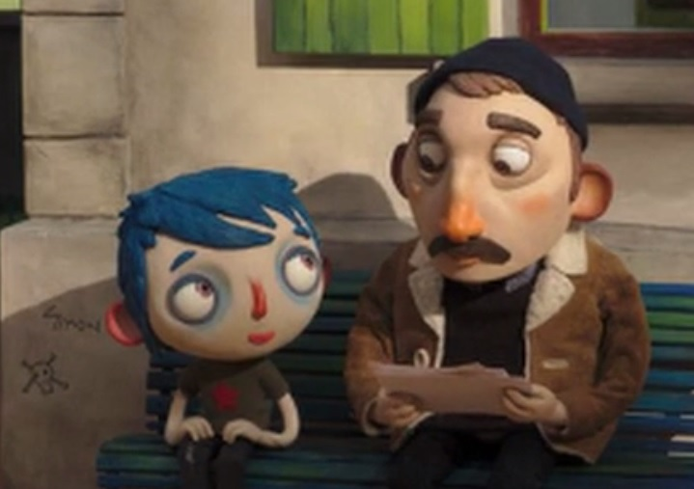
U dvije-tri rečenice opišite odnos Tikvice i gospodina Raymonda?
Koje sve odrasle osobe vole i podupiru djecu?
Notes:
4

Slide 5
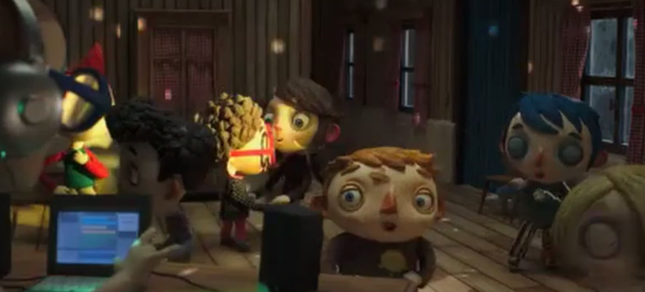
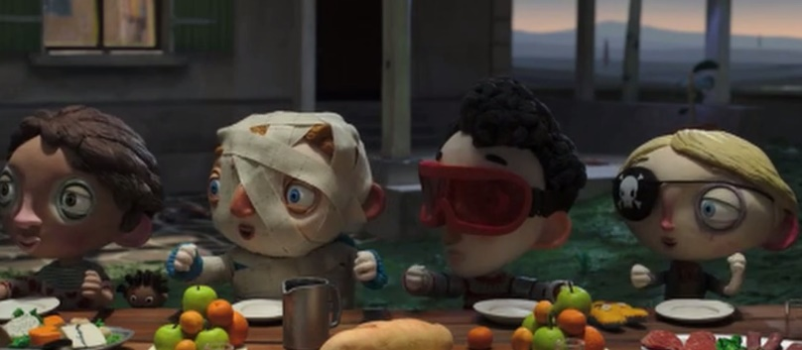
(Filmski isječak: 52‘07-52'18)
Filmski isječak prikazuje jedan od sretnih zajedničkih trenutaka? Navedite još neki lijep događaj iz filma u kojemu sudjeluju djeca.
Notes:
5

Slide 6
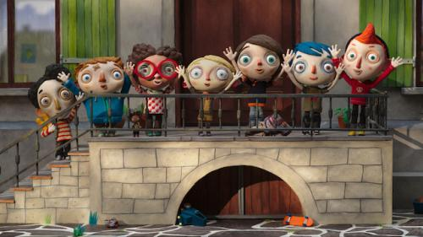
Što se na kraju filma dogodilo s Tikvicom i Camille?
Kako to prihvaćaju ostali? A Simon? Koju rečenicu izgovara, a kojom pruža podršku Tikvici?
Notes:
6

Slide 7
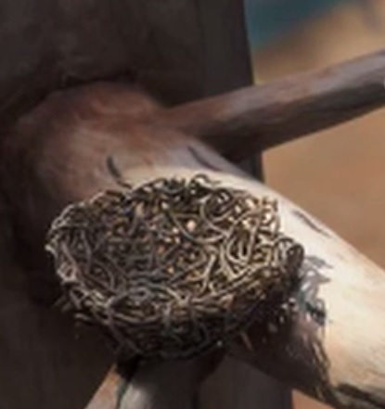
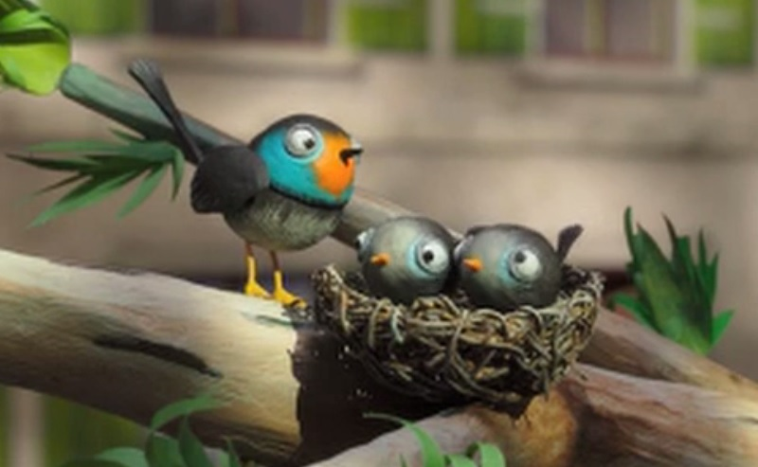
Što u prenesenom značenju znači „saviti gnijezdo“? Što gnijezdo simbolizira? Kako bi takav stilski postupak nazvali u književnosti?
Tko sve u filmu savija gnijezdo?
Notes:
7

Slide 8
AKTIVNOST 2
FILMSKI ROD
OSVRT NA ODABIR FILMSKOG RODA:
Kojem bi filmskom rodu bolje odgovarala tema?
Kojem bi žanru pripadao taj film?
Ima li u filmu elemenata komedije?
Što te u filmu nasmijalo?
Notes:
8

Slide 9
Kojem filmskom rodu film pripada? Kojoj podvrsti?
Od čega su lutke, koje predstavljaju likove, načinjene? Kako su animirane lutke?
Notes:
9

Slide 10
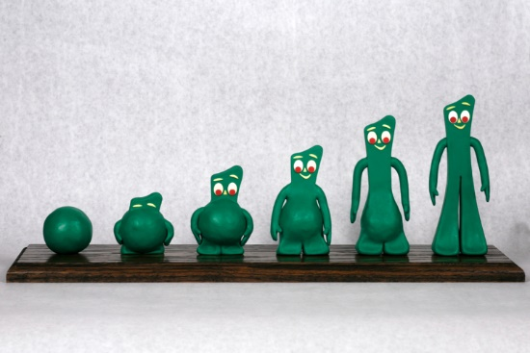
STOP ANIMACIJA
Tehnika animacije u kojoj se stvara iluzija pokreta neživih predmeta. To se postiže fotografiranjem svake zasebne faze pokreta predmeta u kadru. Kada se snimljene fotografije projiciraju u nizu, nastaje iluzija kretanja predmeta.
Notes:
10

Slide 11
AKTIVNOST 3
FILMSKA IZRAŽAJNA SREDSTVA
Prisjetimo se filmskih izražajnih sredstava i nabrojimo ih.
Koje vam je stilsko izražajno sredstvo u filmu najdojmljivije?
Notes:
11

Slide 12
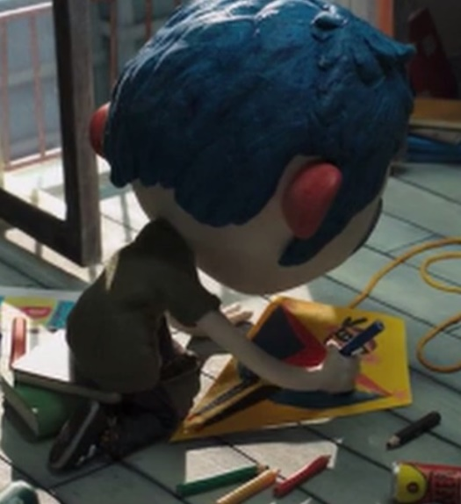
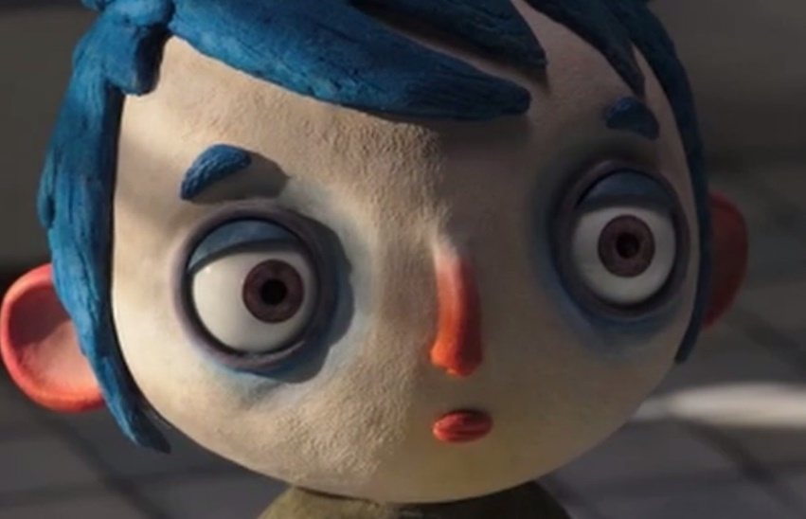
BOJA U FILMU
Opišimo Tikvicu tako da imenujemo boje kojima je njegov lik načinjen. Je li to uobičajen način prikazivanja dijelova tijela? Što mislite zašto ga je autor takvim pokazao?
Je li to moguće u nekom od drugih filmskih rodova?
Na koji je način Tikvičin život povezan s bojama od početka do kraja filma?
Notes:
12

Slide 13
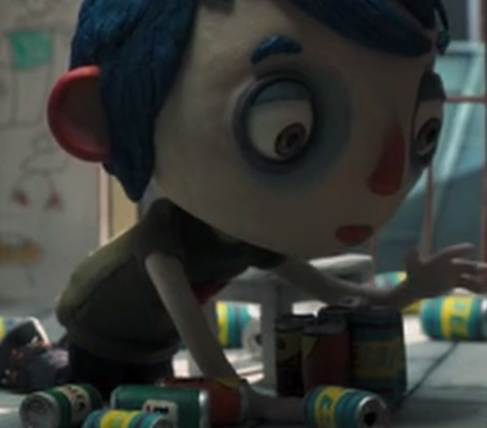
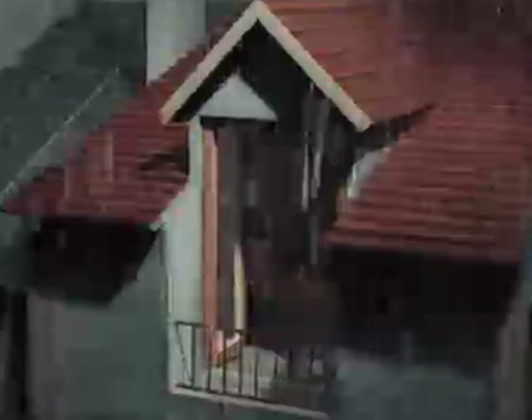
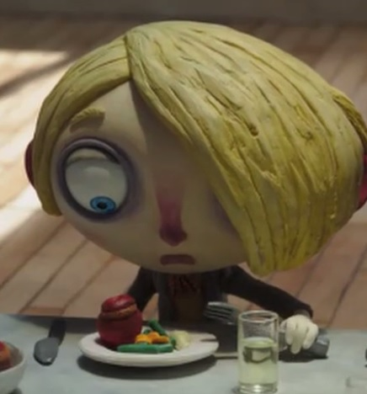
ZVUK U FILMU
Koje ste zvukove zamijetili u filmu?
(zvučni isječci)
Koja je uloga zvuka u filmu? Kada ne biste znali da zvukovi pripadaju ovom animiranom filmu, kojem biste im filmskom rodu pridružili? Što je ovim zvukovima postigao autor filma?
Notes:
13

Slide 14
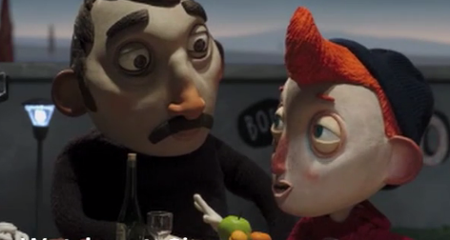
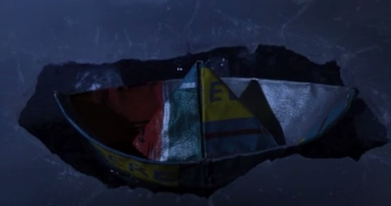
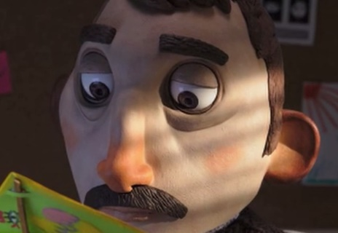
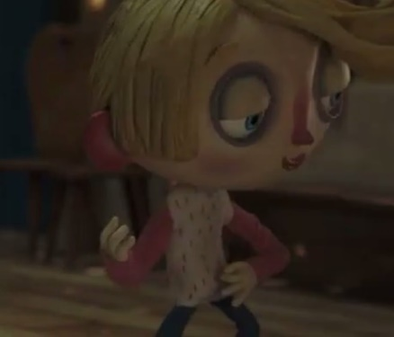
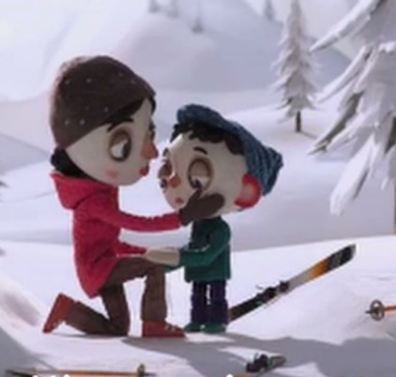
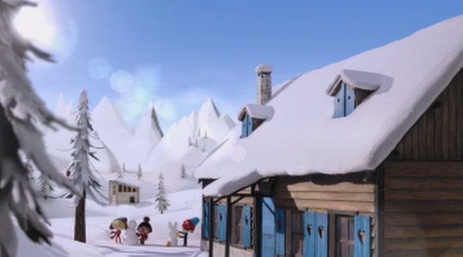
FILMSKI PLANOVI I RAKURSI
Radni list – Filmski plan i kut snimanja (Prilog 4)
Prepoznajte fotografijama prikazane planove i rakurse.
Notes:
14

Slide 15
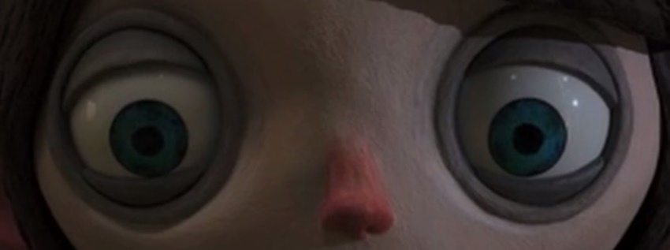
Koji je filmski plan najdojmljiviji? Što misliš zbog čega?
Što je posebno istaknuto na licima djece? Što se u njihovim očima ogleda? Čime se još u filmu mjere osjećaji?
Notes:
15

Slide 16
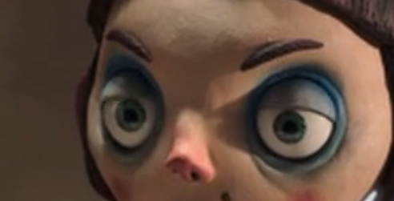
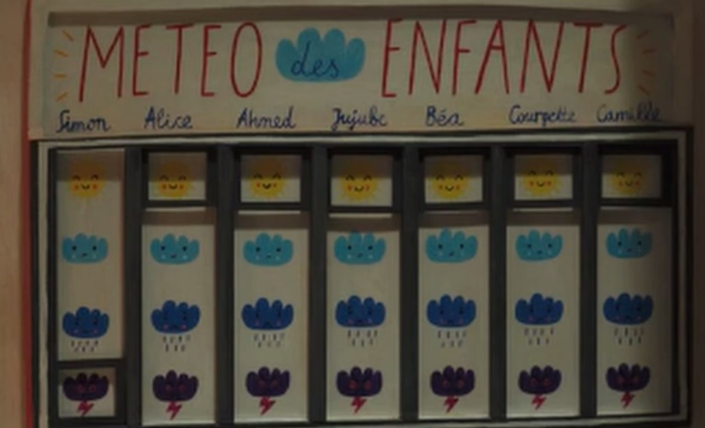
Radni list – Osjećaji (Prilog 5)
Notes:
16

Slide 17
Rasprava i zaključak
Učenici će u skupini raspraviti i zaključiti zbog čega je autor o ovoj ozbiljnoj i teškoj temi progovorio animiranim filmom.
Notes:
17

Slide 18
PRIJEDLOG ZA STVARALAČKI RAD NAKON OBRADE FILMA:
Na satu Likovne kulture temperama naslikaj oči jednog junaka filma. Neka izraz i boja odgovaraju osjećajima i raspoloženju toga lika.
2. Budi novinar.
Novinarskim stilom napiši vijest o događaju u Ikarovoj kući na početku filma.
Provedi zamišljeni intervju s upraviteljicom doma.
3. U obliku tablice načini karakterološku iskaznicu likovima: Simon, Camille i Tikvica. Navedi osobine i trenutke filma u kojima se ta osobina potvrđuje. (Prilog 6) Imenuj vrste karakterizacije.
4. Od glinamola ili plastelina izradi neki jednostavni predmet/figuricu lika animiranog filma. Tehnikom stop animacije snimi svaku promjenu položaja predmeta. Snimljene fotografije unesi u neki od računalnih programa za animaciju.
Notes:
18

